Slide 1
FINAL PROJECT
KECERDASAN KOMPUTASIONAL
KELOMPOK 2
Gema Adi Perwira - 05111840000138
Vieri Fath Ayuba - 05111840000153
M. Samsu Dhuha - 05111840000155

Slide 2
Dataset Rain in Australia
Deskripsi :
Dataset Rain in Australia berisi tentang pengamatan cuaca harian pada daerah - daerah di seluruh Australia yang berisi 145460.
Dataset ini memiliki variabel target yaitu RainTomorow yaitu prediksi hujan pada esok hari

Slide 3
Column dataset
- Date : tanggal
- Location : Tempat
- MinTemp : Suhu minimal (derajat C)
- MaxTemp : Suhu maximal (derajat C)
- Rainfall : Curah hujan
- Evaporation : Penguapan
- Sunshine : total waktu panas matahari dalam sehari (jam)
- WindGustDir : arah tiupan angin terkuat dalam 24 jam hingga tengah malam
- WindGustSpeed : kecepatan (km/h) angin terkuat
- WindDir9am : arah angin jam 9 pagi
- WindDir3pm : arah angin jam 3 sore
- WindSpeed9am : Kecepatan angin (km/h) rata2 lebih dari 10 menit di jam 9 pagi
- WindSpeed3pm : Kecepatan angin (km/h) rata2 lebih dari 10 menit di jam 3 sore
- Humidity9am : Kelembapan (persen) di jam 9 pagi
- Humidity3pm : Kelembapan (persen) di jam 3 sore
- Pressure9am :Tekanan atmosfer jam 9 pagi
- Pressure3pm : Tekanan atmosfer jam 3 sore
- Cloud9am : Bagian langit yg tertutup awan (0 = cerah, 8 = mendung) jam 9 pagi
- Cloud3pm : Bagian langit yg tertutup awan (0 = cerah, 8 = mendung) jam 3 sore
- Temp9am : Suhu jam 9 pagi
- Temp3pm : Suhu jam 3 sore
- RainToday : hujan hari ini (1 iya, 0 tidak)
- RainTomorrow : Prediksi hujan besok (1 iya, 0 tidak)

Slide 4
Hipotesis
Apa fitur yang paling berpengaruh terhadap terjadinya hujan ?
Daerah apa yang memiliki prediksi rainTomorrow yang tertinggi?
Arah tiupan angin yang paling berpengaruh terhadap prediksi RainTomorrow?
Algoritma apa yang memiliki akurasi terbaik dalam memprediksi hujan?

Slide 5
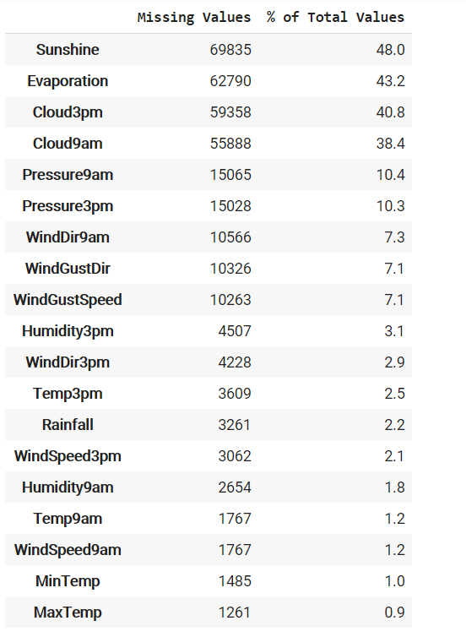
Missing Values
Sebelum melakukan analisis, kita harus menghapus data null terlebih dahulu agar bisa dicoding untuk mencari jawaban yang diinginkan

Slide 6
Analisa Hipotesis Ke - 1 dengan menggunakan Decision Tree
Apa fitur yang paling berpengaruh terhadap terjadinya hujan ?
Kami menggunakan metode clustering Decision Tree untuk menganalisis fitur yang paling berpengaruh terhadap terjadinya hujan

Slide 7
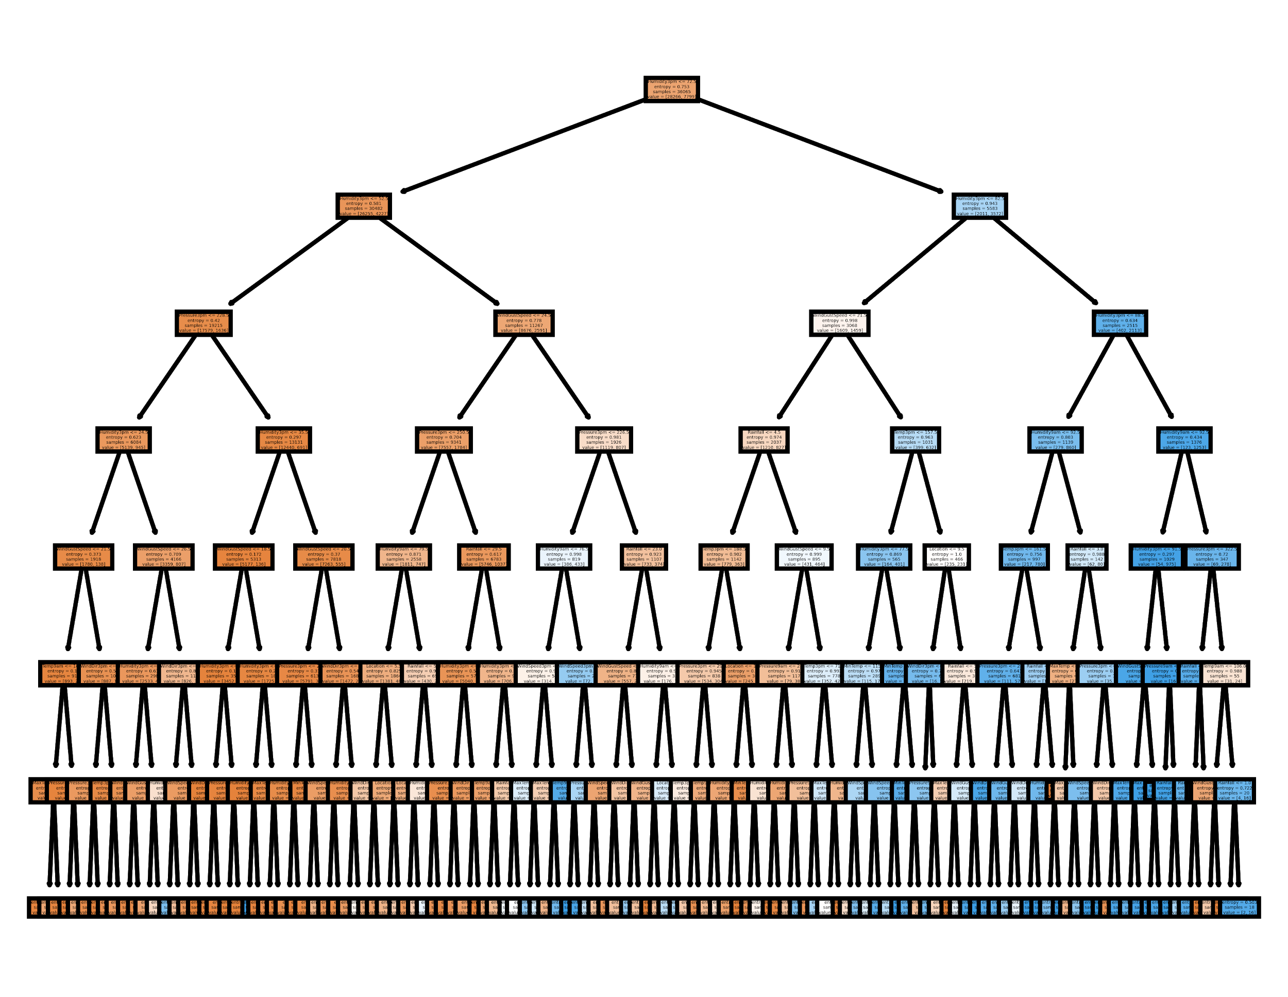
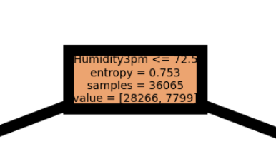
Eksplorasi dengan Decision Tree

Slide 8
Analisa Hipotesis Ke - 1 dengan menggunakan KNN
Kami menggunakan metode KNN untuk menganalisis fitur yang paling berpengaruh terhadap terjadinya hujan

Slide 9
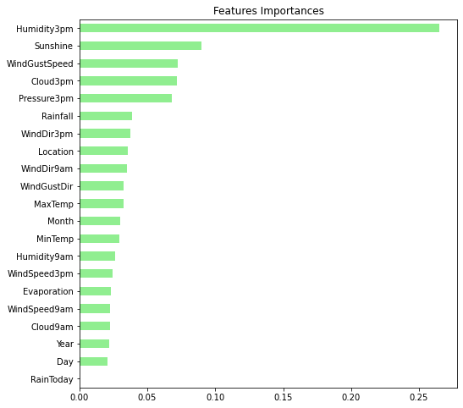
Eksplorasi KNN

Slide 10
Jawaban
Dari hasil analisis kami menggunakan DTree dan juga KNN, didapat fitur Humadity3pm yang memiliki fitur yang paling berpengaruh

Slide 11
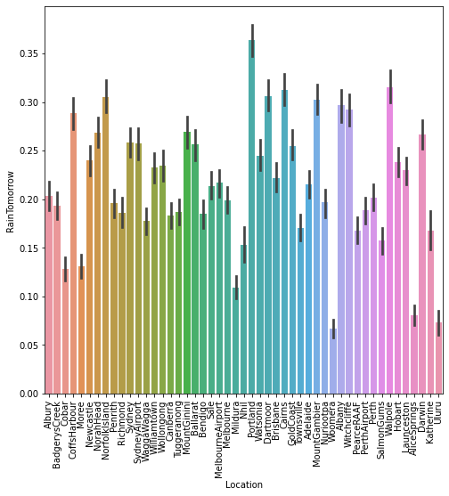
Analisis Hipotesis ke - 2
Daerah apa yang memiliki prediksi rainTomorrow yang tertinggi?
Dengan melakukan eksplorasi data dengan menggunakan matplotlib.pyplot didapatkan visualisasi fitur Location dengan data target RainTomorrow. Dari visualisasi tersebut didapatkan hasil tertinggi berasal dari Portland. Jadi dapat disimpulkan bahwa Portland memiliki kemungkinan RainTomorrow terbesar daripada lokasi lainnya.

Slide 12
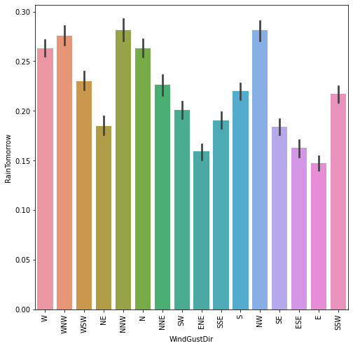
Analisis Hipotesis ke - 3
Arah tiupan angin terkuat dalam 24 jam terakhir yg memiliki prediksi RainTomorrow tertinggi :
Dengan melakukan eksplorasi data dengan menggunakan matplotlib.pyplot didapatkan visualisasi fitur WindGustDir dengan data target RainTomorrow. Dari visualisasi tersebut didapatkan hasil tertinggi yaitu arah tiupan angin North Northwest dan Northwest. Jadi dapat disimpulkan bahwa kecenderungan angin yang mengarah ke northwest memiliki kemungkinan RainTomorrow terbesar daripada arah lainnya.

Slide 13
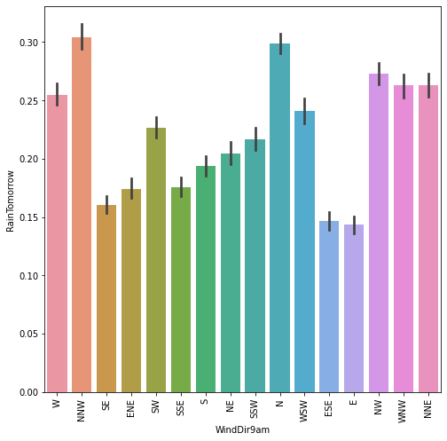
Analisis Hipotesis ke - 3
Arah tiupan angin terkuat pada jam 9 pagi yg memiliki prediksi RainTomorrow tertinggi.
Dengan melakukan eksplorasi data dengan menggunakan matplotlib.pyplot didapatkan visualisasi fitur WindDir9am dengan data target RainTomorrow. Dari visualisasi tersebut didapatkan hasil tertinggi yaitu arah tiupan angin menuju North Northwest dan North. Jadi dapat disimpulkan bahwa kecenderungan angin yang mengarah ke north pada jam 9 pagi memiliki kemungkinan RainTomorrow terbesar daripada arah lainnya.

Slide 14
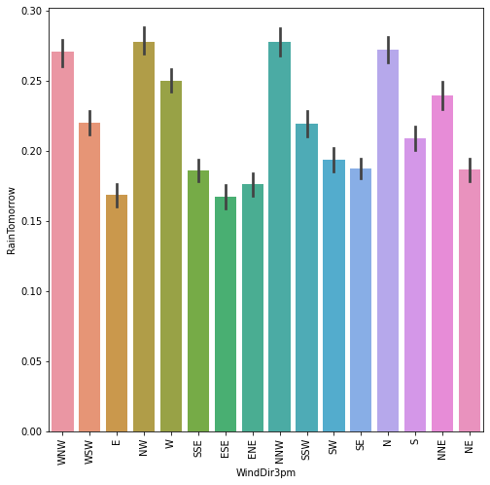
Analisis Hipotesis ke - 3
Arah tiupan angin terkuat pada jam 3 sore yg memiliki prediksi RainTomorrow tertinggi.
Dengan melakukan eksplorasi data dengan menggunakan matplotlib.pyplot didapatkan visualisasi fitur WindDir3pm dengan data target RainTomorrow. Dari visualisasi tersebut didapatkan hasil tertinggi yaitu arah tiupan angin menuju North Northwest dan Northwest. Jadi dapat disimpulkan bahwa kecenderungan angin yang mengarah ke northwest pada jam 3 sore memiliki kemungkinan RainTomorrow terbesar daripada arah lainnya.

Slide 15
Analisis Hipotesis ke - 4
Algoritma apa yang memiliki akurasi terbaik dalam memprediksi hujan?
Kami melakukan perbandingan nilai akurasi dengan algoritma Neural Network dengan ScikitLearn, Decision tree, serta KNN

Slide 16
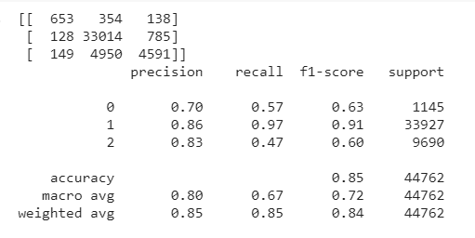
Eksplorasi dengan NN-SKlearn
mlp = MLPClassifier(hidden_layer_sizes=(1024,512,256), learning_rate_init=0.001, activation='relu', solver='adam', max_iter=500)

Slide 17
Eksplorasi dengan Decision Tree
test_size: [0.1, 0.2, 0.3, 0.4, 0.5, 0.6, 0.7, 0.8, 0.9],
max_depth: [3, 5, 7, 11, 13, 15, 17],
criterion: ['entropy']

Slide 18
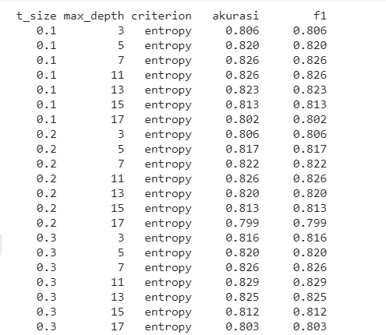
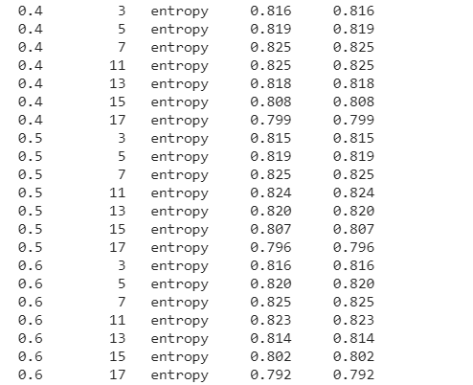
Eksplorasi dengan Decision Tree

Slide 19
Eksplorasi dengan Decision Tree
best param: {'t_size': 0.3, 'max_depth': 11, 'criterion': 'entropy', 'accuracy': 0.8288647509051744, 'f1': 0.8288647509051744}

Slide 20
Eksplorasi dengan KNN
knn_test = {
test_size: [0.1, 0.2, 0.3, 0.4, 0.5, 0.6],
n_neighbor: [3, 5, 7, 9, 11, 13, 15, 17],
weights: ['uniform', 'distance'],
}

Slide 21
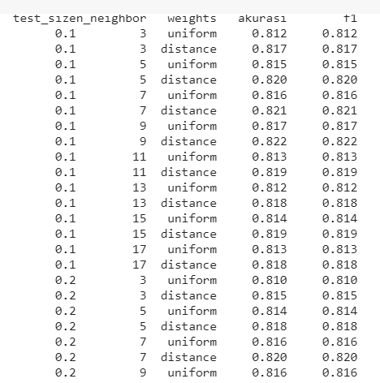
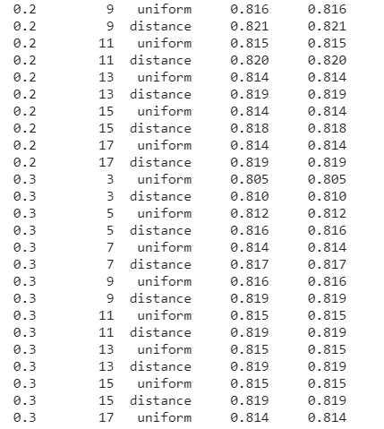
Eksplorasi dengan KNN

Slide 22
Eksplorasi dengan KNN
best param: {'t_size': 0.6, 'n_neighbors': 17, 'weights': 'distance', 'accuracy': 0.8137059443604198, 'f1': 0.8137059443604198}
Didapatkan akurasi = 0.8137

Slide 23
Jawaban
Dari hasil analisis kami algoritma yang terbaik adalah algoritma NN-Sklearn dengan nilai akurasi 0.85

